Slide 1
本课是 达内时代科技集团IT学院Java教学研发1部 的 Java互联网架构（课程代码：JSD） 课程的面试题讲解视频，适用于本课程的在读学员，未经许可，禁止传播或滥用；
本课适用于正在学习相关知识点的同学，有助于加深对知识点的理解，也适用于临近毕业即将面试的同学；
建议各位同学在学习本课后，自行编写相关代码，观察运行效果，理解相关概念；
建议各位同学在学习本课后，锻炼表达能力，以保证在面试时能流畅的回答问题；

Slide 2
面试题解析
ArrayList与LinkedList的区别

Slide 3
关于“对比”类型的面试题，建议回答时包括：
多个对比项有什么相同 / 相似之处
多个对比项的区别
在应用中应该如何选取（重要）
可能的话，加入一些扩展（对相关知识点的理解）

Slide 4
ArrayList与LinkedList的共同点
都是List接口的实现类
都是序列的，可存储相同元素
绝大部分情况下，不关心特有方法
Collection
I
List
I
ArrayList
LinkedList
C
C

Slide 5
ArrayList与LinkedList的共同点
关于“序列的”：
在List集合中的各元素都有索引，类似数组下标，是顺序编号的
不推荐描述为“有序的”，详见后续LinkedList的存储结构
同理，不要将Set集合描述为“无序的”，只能描述为“散列的”，例如TreeSet、LinkedHashSet的各元素就可以表现出“有序”的特征

Slide 6
ArrayList与LinkedList的共同点
关于“存储相同元素”：
在使用集合时，仅当2个对象的hashCode()返回值相同，且equals()对比结果为true时，视为“相同”
Set集合不可以存储相同元素

Slide 7
ArrayList与LinkedList的的区别
ArrayList的底层实现是基于数组的
E1
E2
E3
E4

Slide 8
ArrayList与LinkedList的的区别
ArrayList的底层实现是基于数组的
优点：查询效率高
E1
E2
E3
E4
0
1
2
3

Slide 9
ArrayList与LinkedList的的区别
ArrayList的底层实现是基于数组的
缺点：修改效率低
E1
E2
E3
E4

Slide 10
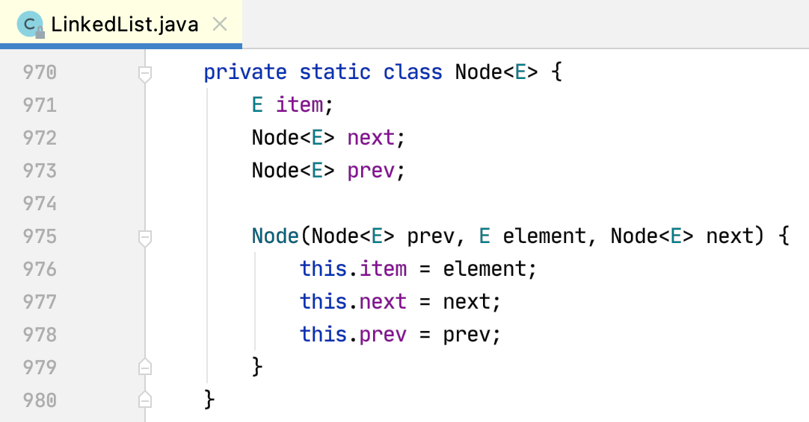
ArrayList与LinkedList的的区别
LinkedList的底层实现是基于双向链表的
内部使用“节点”管理元素
元素
后一个节点
前一个节点

Slide 11
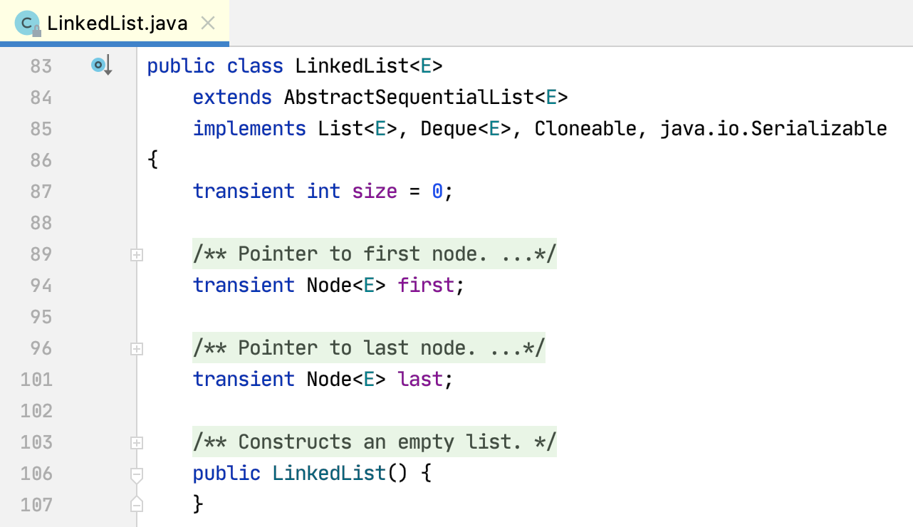
ArrayList与LinkedList的的区别
LinkedList的底层实现是基于双向链表的
首节点
末节点

Slide 12
ArrayList与LinkedList的的区别
LinkedList的底层实现是基于双向链表的
P
E1
N
P
E2
N
P
E3
N
P
E4
N

Slide 13
ArrayList与LinkedList的的区别
LinkedList的底层实现是基于双向链表的
优点：修改效率高--增加
P
E1
N
X
P
E2
N
P
E3
N
P
Ex
N
P
E4
N

Slide 14
ArrayList与LinkedList的的区别
LinkedList的底层实现是基于双向链表的
优点：修改效率高--删除
P
E1
N
P
E2
N
X
P
E3
N
X
P
Ex
N
P
E4
N

Slide 15
ArrayList与LinkedList的的区别
LinkedList的底层实现是基于双向链表的
优点：查询效率偏低
1
P
E1
N
2
P
E3
N
3
P
Ex
N
P
E4
N

Slide 16
错误的表达
错误的表达：当需要查询时，使用ArrayList；当需要修改时，使用LinkedList
解读：
尽管ArrayList易读难写，但是，没有写入数据，则无从读起
尽管LinkedList易写难读，但是，光写入，不读取，没有任何意义
ArrayList和LinkedList这2者之间也没有继承关系，不可互相转换
该“错误的表达”是因为描述不精准

Slide 17
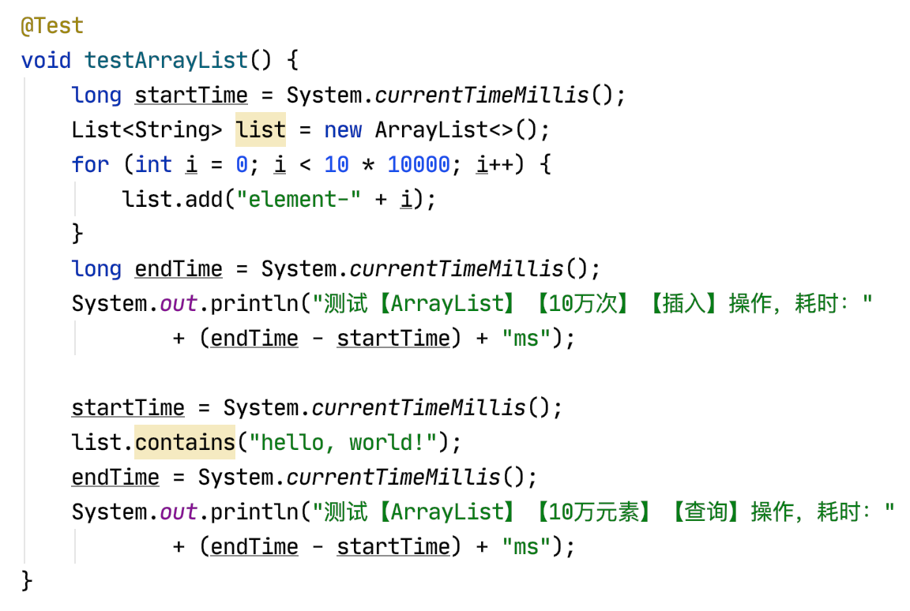
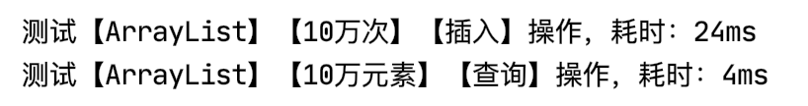
关于效率的测试

Slide 18
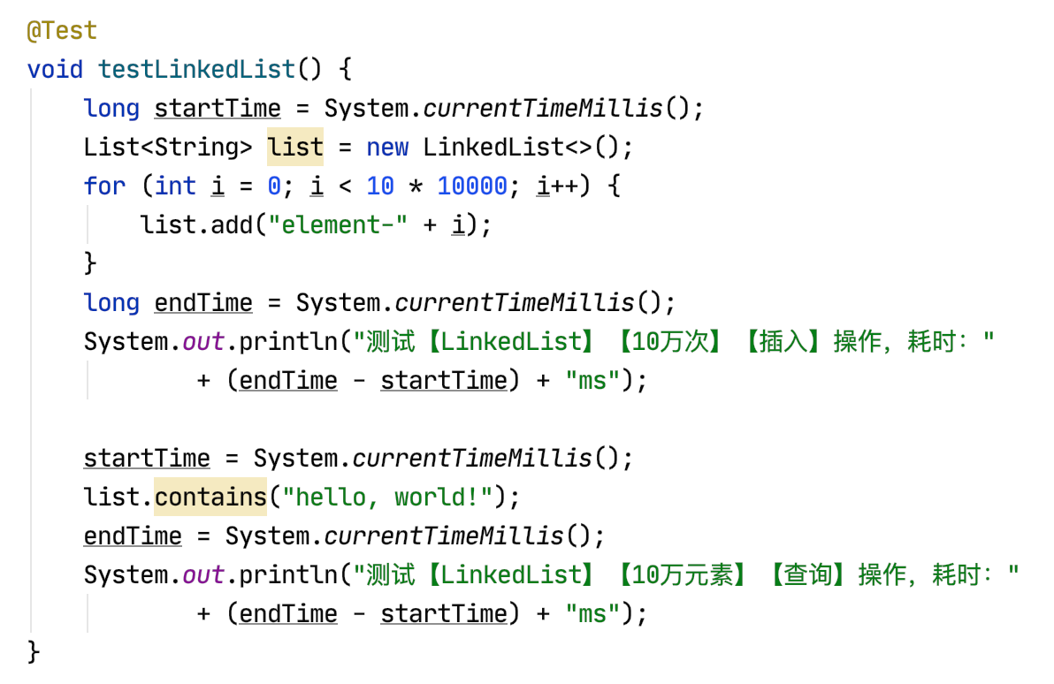
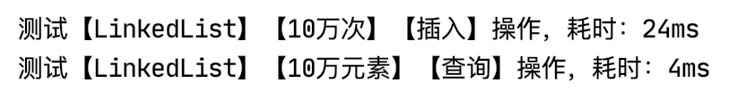
关于效率的测试

Slide 19
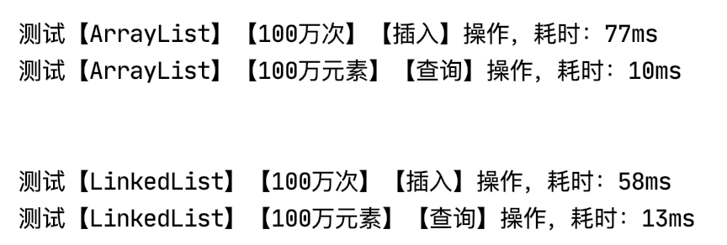
关于效率的测试
如果将以上测试的数据量改为100万：

Slide 20
关于存储空间与执行效率
目前主流的计算机或服务器的性能均非常优秀，无论是运行速度还是存储容量都非常高，在不结合实际情况时，单纯的讨论存储空间或执行效率没有任何意义
例如：你有10万个"hello,world!"在内存中没有销毁，形成了浪费，将无谓的占用内存中 12 x 2 x 100000 = 2400000 字节，约2.3MB内存
如果是单机应用，或访问频率非常低的服务器端应用，负面影响并不明显
如果是访问频率非常高的服务器端应用，负责影响将非常明显

Slide 21
关于存储空间与执行效率
如果对程序的运行效率的要求非常高，可以事先分析读写频率，并根据分析结果使用ArrayList或LinkedList。
所以，此前分析的“误区”在于描述不精准，大致方向并没有问题

Slide 22
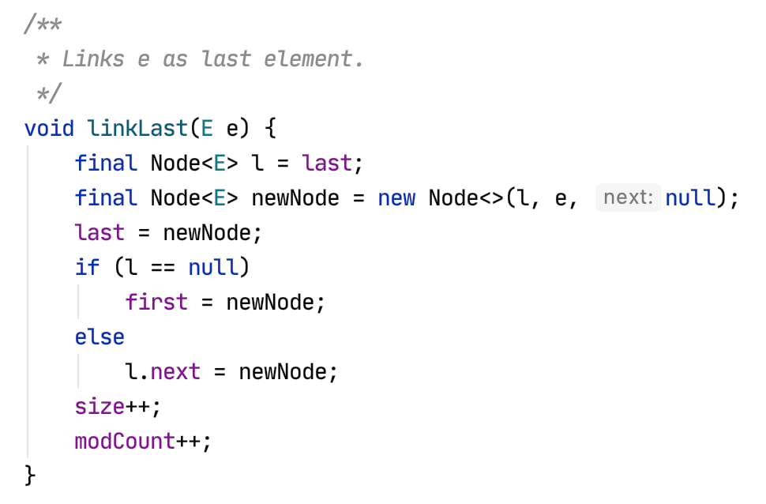
ArrayList与LinkedList的的区别
因为LinkedList的底层实现基于双向链表，当添加元素时，本质是基于新元素创建“节点”，每个节点需要记录指向前一个节点和后一个节点的引用，占用的存储空间更多。
调用add(E)时内部调用的方法

Slide 23
扩展
无论是ArrayList，还是LinkedList，都是线程不安全的，当在多线程中需要使用List时，应该使用CopyOnWriteArrayList

Slide 24
总结（1/3）
相同之处：
都是List接口的实现类
都是序列的，可存储相同元素
绝大部分情况下，不关心特有方法
都是线程不安全的

Slide 25
总结（2/3）
不同之处：
ArrayList的底层实现是基于数组的，所以，查询效率高，但修改效率偏低
LinkedList的底层实现是基于双向链表的，所以，查询效率偏低，但修改效率高，另外，其内部本质上管理的是多个节点，每个节点需要记录指向前一个节点和后一个节点的引用，占用的存储空间更多

Slide 26
总结（3/3）
实际使用原则：在使用简单的字符串作为集合元素时，在10万级别的元素数量时，ArrayList和LinkedList的性能差异并不明显（在绝大部分情况下，使用List时的元素数量都不超过100个，尽管元素数据更加复杂），并且，不可以单纯的只读不写，或只写不读，同时，基于ArrayList占用的存储空间更少，一般使用ArrayList即可，仅当需要极致的追求性能时，再根据读写频率来区分使用，但是，当需要考虑线程安全问题时，则使用CopyOnWriteArrayList。

